Slide 1
Vzdělávací oblast: Jazyk a jazyková komunikace Vyučovací předmět: Český jazyk a literatura Ročník: 6. ročník Anotace: Daniel Defoe životopis anglického autora, pracovní list k textu J. V. Plevy - Robinson Crusoe Podpora vzdělávání v ZŠ Židlochovice, Tyršova 611 Autor materiálu: Mgr. Petra Karpíšková

Slide 2
Daniel Defoe
Robinson Crusoe

Slide 3
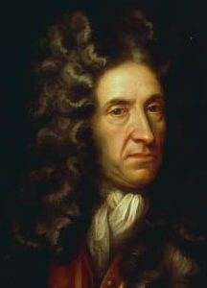
Daniel Defoe (1660 – 1731)
byl anglický spisovatel a novinář
představitel novoklasicismu
ke konci 90. let 17. století si začal ke jménu přidávat aristokraticky znějící „De“.
za kritiku krále byl odsouzen na pranýř
v roce 1707 jako tajný agent připravoval sjednocení parlamentů Anglie a Skotska

Slide 4
Robinson Crusoe, námořník z Yorku, jeho život a neobyčejná dobrodružství
román z roku 1719
základem románu je skutečný příběh skotského námořníka Alexandra Selkirka
byl roku 1705 za trest vysazen z lodi. Na ostrově v Tichém oceáně prožil čtyři roky a čtyři měsíce, než byl náhodou nalezen a dopraven zpět do Anglie.
kniha je napsána v ich-formě

Slide 7
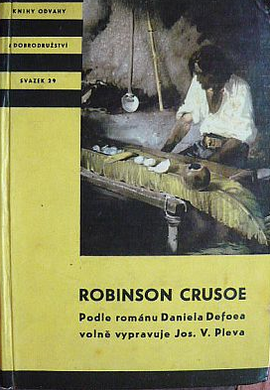
Robinson Crusoe
podle románu Daniel Defoe volně vypravuje J. V. Pleva kapitola XII. - Stavba krbu a komínu

Slide 8
Použitá literatura
Daniel Defoe. In Wikipedia: thefree encyclopedia[online]. St. Petersburg(Florida): WikipediaFoundation, 14.12.2004, last modifiedon 29.5.2011 [cit. 2011-06-19]. Dostupné z WWW: <http://cs.wikipedia.org/wiki/Daniel_Defoe>.
PLEVA, Josef Věromír. Robinson Crusoe. Praha: Státní nakladatelství dětské knihy, 1960. Stavba krbu a komínu, s. 124 -130.
Obrázky [cit. 2011-06-20]
http://nd03.jxs.cz/194/499/cd3b74580c_66360566_o2.jpg
http://scandalum.files.wordpress.com/2007/05/histoire_de_robinson_crusoe.jpg?w=406&h=665
http://www.chilediscover.com/info/images/robinson-crusoe-map.jpg
http://knizniaukce.cz/uploaded/625/DSC_0009.JPG
http://koliba-os.ic.cz/uploads/images/schema_milir.jpg

